Slide 1
Презентація на тему
«Сучасні українські рок-гурти»
Виконала
ліцеїст ІІ курсу
профілю української філології
Нетішинського НВК
Калабська Анна

Slide 2

Українська рок-музика виникла в кінці 60-х років на хвилі відлиги у суспільному житті і була представлена творчістю аматорських біґ-бітових та ритм-н-блюзових команд. На початку 70-х років їх або загнали в підпілля, як наприклад, гурти «Еней» або Гуцули, — або перетворили на професійні ВІА як-от: «Арніка», «Ореол». Друга хвиля українського року (кінець 70-х—початок 80-х) частково виїхала до РСФСР: «Діалог», «Крок», «Друга половина», «Інтерв'ю», «Зимовий сад», «Галактика», «Лабіринт». Утретє український рок відродився в епоху перебудови. По хвилі ейфорії, економічні негаразди загнали рокерів назад до клубів, але рух тримався на зусиллях окремих ентузіастів та декількох комерційно успішних гуртів (ВВ, Брати Гадюкіни, Океан Ельзи тощо). Нині український рок перебуває у стані росту на рівні зі світовими тенденціями.

Slide 3
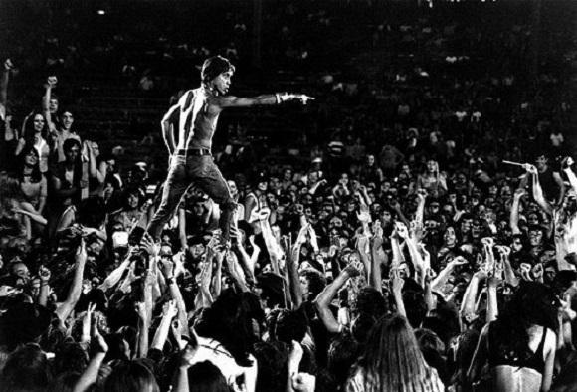
Концерти «стадіонних» масштабів відбуваються за рахунок комерційних та фестивальних чинників. За десяток минулих років до України завітали практично усі значні комерційно рок-зірки, від Deep Purple до U2, це було значним стимулом для розвитку рок-культури, зокрема, за рахунок виступів українських виконавців «на розігріві» всесвітньо-відомих, наприклад, Qarpa перед концертом Marilyn Manson.

Slide 4


В Україні проводиться ряд фестивалів рок-музики. Це — «Тарас Бульба», «Рок-екзистенція», «Рок Січ», «Чайка», «Мазепа-фест», «Славське Рок». Рок-музика звучить також на молодіжних фестивалях «Нівроку», «Фортеця», «Гніздо», фольк-рокова музика звучить на фестивалях «Шешори», «Країна мрій».

Slide 5

Оскільки сучасна рок-музика постійно розгалужується на різноманітні напрямки аж до правила «нова команда – новий стиль», серед усіх українських гуртів варто навести такі приклади: Біла Вежа.
«Біла Вежа» — український рок-гурт, що грає хард-рок та хеві-метал.
2002 — початок творчої діяльності гурту, приблизно у січні 2002 з'являється назва «Біла Вежа». Перший концерт групи відбувся восени 2002 року, у приміщенні ДК Київського національного економічного університету за участі гуртів «Venator», «Трутні» (та багатьох інших).

Slide 6
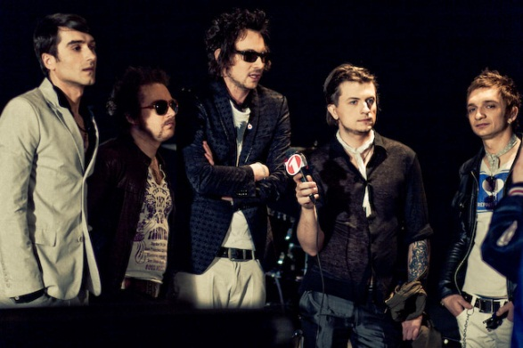
«Друга ріка»
«Друга Ріка» (інколи Dруга Ріка та 2R) — український рок-гурт, створений на початку 1996 року. Групу заснував Віктор Скуратовський, Валерій Харчишин та Олександр Барановський 1995 року. Перші репетиції групи, який отримав назву «Second River», проходили в приміщенні Житомирського педадогічного інституту, де й відбувся їх перший виступ. У 1998 році, під час підготовки до фестивалю «Червона рута—1999» назву було змінено на «Друга Ріка».
Учасники:
Валерій Харчишин (вокал, труба),
Віктор Скуратовський (бас-гітара),
Олександр Барановський (гітара),
Сергій Гера (клавіші),
Олексій Дорошенко (ударні), Сергій Беліченко (гітара).

Slide 7
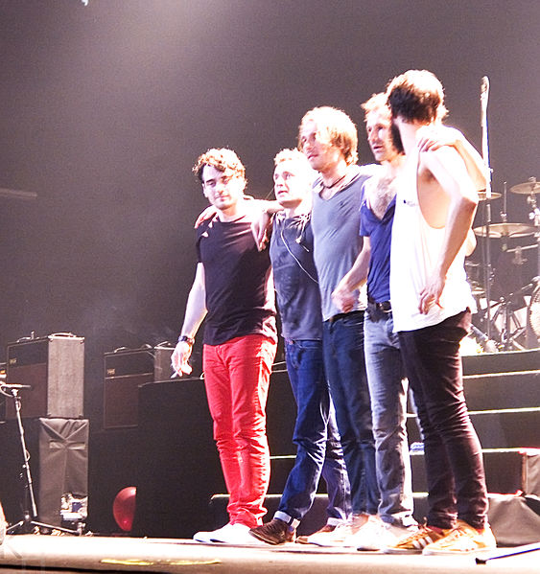
Океа́н Е́льзи (або скорочено — О. Е.) — культовий український рок-гурт, створений 12 жовтня 1994 року у Львові. Лідером та вокалістом гурту є Святослав Вакарчук.
Публіка та критики неодноразово визнавали «Океан Ельзи» найкращим рок-гуртом та найкращим live-гуртом СНД та Східної Європи. Усього на території України та Росії продано понад мільйон дисків ОЕ.
Теперішні учасники:
Святослав Вакарчук — вокал (1994 — до сьогодні)
Денис Глінін — ударні (1994 — до сьогодні)
Денис Дудко — бас-гітара (2004 — до сьогодні)
Мілош Єліч — клавішні (2004 — до сьогодні)
Владімір Опсеніца — гітара (сесійний музикант, 2013)

Slide 8
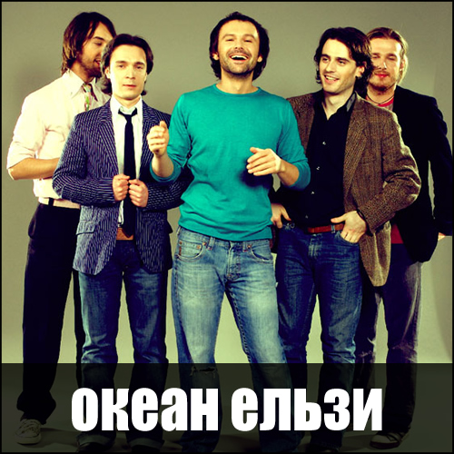
Цікаві факти:
1)«Океан Ельзи» ніколи не братиме участі у конкурсах і фестивалях, тобто у заходах, де учасники змагаються за місця (наприклад, «Євробаченні»). Такий принцип гурт ухвалив ще на початку існування, після розчарування на одному з фестивалів, де «ОЕ» лідирував від початку аж до виступу останнього колективу, який переміг, а «Океан» посів лише друге місце.
2)Теми пісень гурту звучать у першому українському анімаційному мультсеріалі «Лис Микита» і в дитячому фільмі «Прикольна казка».

Slide 9
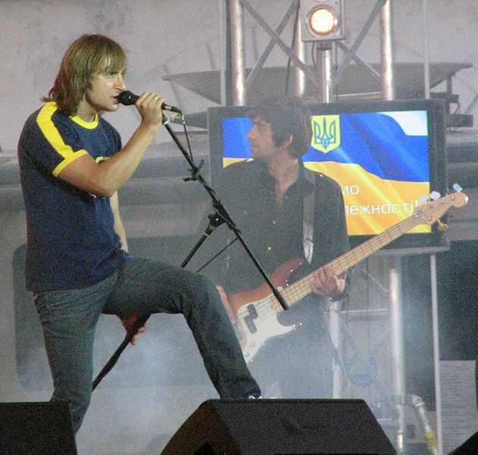
«С.К.А.Й.» — український музичний гурт. Групу засновано 2001 року у Тернополі. Колектив випустив три студійні альбоми, побував у гастрольному турне по містах України, Росії, Білорусі. С.К.А.Й. взяв участь у таких фестивалях як Перлини сезону, Таврійські ігри, Червона рута (третя премія у галузі рок-музики). У 2008 році С.К.А.Й. провів всеукраїнський тур спільно з гуртом MLLM. Гурт входить до низки найпопулярніших рокових гуртів в українському шоу-бізнесі.
Склад:
Собчук Олег — вокал, гітара.
Грищук Олександр — гітара, бек-вокал.
Недашковський Сергій — ударні.
Рудницький Юрій — бас.
Мозіль Юрій — клавішні.

Slide 10
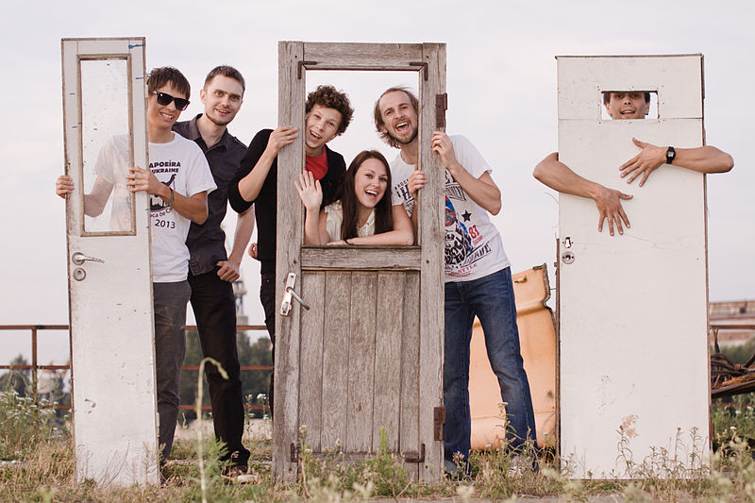
PanKe Shava (ПанКе Шава) — український рок-гурт, заснований 2008 року у Львові фронтменом гурту "Повітряний змій" Тимофієм Мороховцем.
Гурт декілька разів змінював склад та своє місцерозташування - перемістившись зі Львова до Полтави, та зараз базується у м. Київ. Гурт бере участь у соціальних проектах, регулярно проводить музичні програми у вищих навчальних закладах, організовує благодійні концерти як добровільний внесок в культурний розвиток молоді, бере участь у реалізації програм, спрямованих на пропоганду здорового способу життя серед молоді, виховання культурно-моральних цінностей, профілактику негативних явищ в суспільстві, таких як наркоманія і алкоголізм.
Теперішні учасники:
Тимофій Мороховець — вокал, гітара
Катя Перекопська — скрипка
Павло Гвоздецький — клавішні, вокал
Вадим Полторак — бас-гітара, бек-вокал
Андрій Ващенко — барабани
Нікіта Перекопський – труба

Slide 11
Також є багато інших рок-гуртів:
1. Холодне Сонце (готичний рок)
2. PICK-UP (рок)
3. Воплі Відоплясова (етно-рок)
4. Кам'яний Гість (фолк-рок, рок)
5. Мотор'ролла (хард-рок, хеві-метал)
6. Platina (рок, мелодійний рок, поп-рок)
7. Полинове Поле (Готичний метал)
8. Трутні, (хард-рок)
9. Фліт (панк-рок)

Slide 12

Дякую за увагу!

